Slide 1

Instrumentos de Financiación Pública CDTI
María José Tomás, CDTI

Slide 2
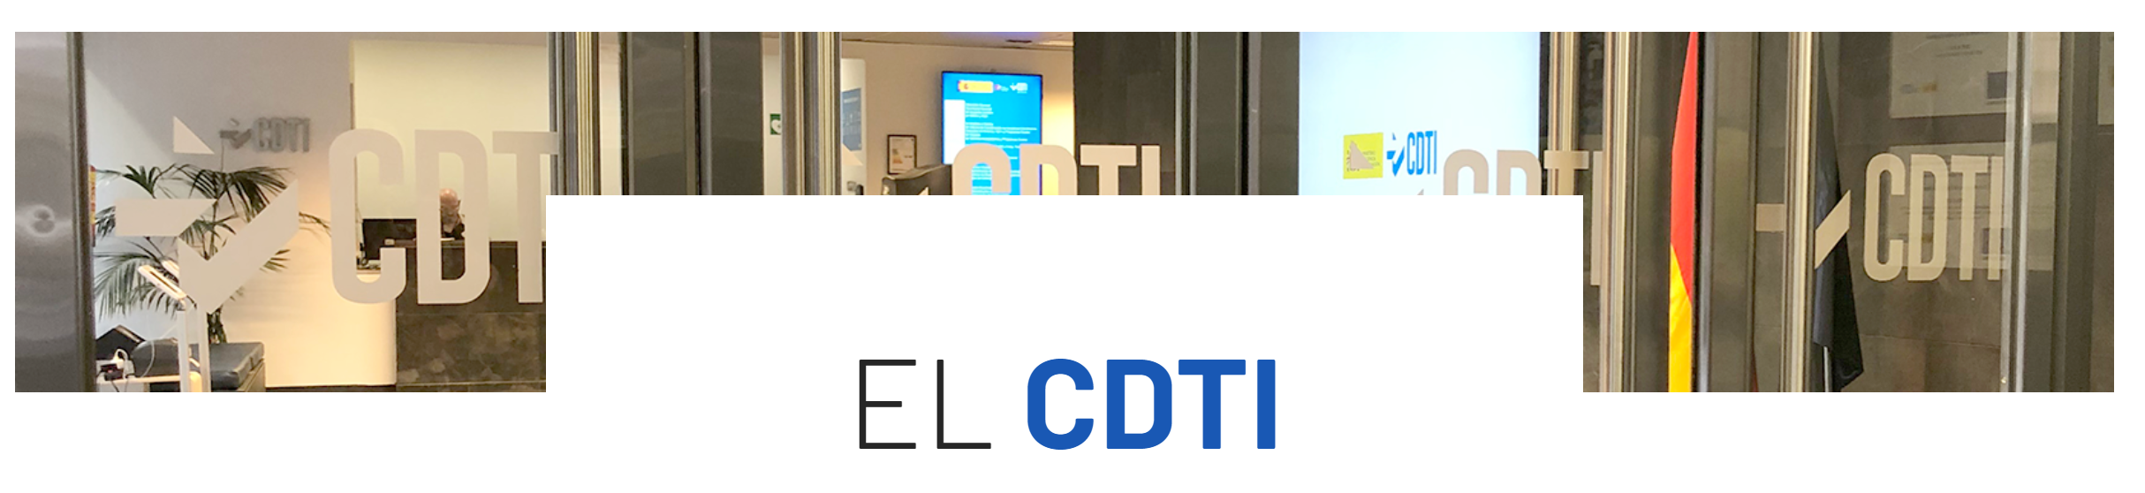

Conocimiento Competitividad Impacto

Slide 3


Red de puntos de información sobre Ayudas I+D+I | Asesoramiento Experto | Financiación I+D+I
Red de Políticas de I+D+I | Convenios con Agencias Regionales | Representación Institucional
Oficinas Internacionales CDTI | Internacionalización I+D+I | Acuerdos Internacionales Cooperación Tecnológica e innovación
Grandes Instalaciones Científicas | …y otros

Slide 4
Ayudas CDTI Directas
Red de puntos de información sobre Ayudas I+D+I | Asesoramiento Experto | Financiación I+D+I
Red de Políticas de I+D+I | Convenios con Agencias Regionales | Representación Institucional
Oficinas Internacionales CDTI | Internacionalización I+D+I | Acuerdos Internacionales Cooperación Tecnológica e innovación
Grandes Instalaciones Científicas | …y otros

Slide 5

Ayudas a la I+D+I
Ley 14/2011, de 1 de junio, de la Ciencia, la Tecnología y la Innovación:
El CDTI tiene la condición de agente de financiación del Sistema Español de Ciencia, Tecnología e Innovación en el ámbito de la Administración General del Estado

Slide 6
Ayudas a la I+D+I
Fondos CDTI
Fondos Europeos
Fondos Europeos Desarrollo Regional: FEDER
Fondo Europeo Marítimo, de Pesca y de Acuicultura: FEMPA
Mecanismo de Recuperación y Resiliencia
Horizonte Europa

Slide 7

Ayudas a la I+D+I
Préstamos (Ayudas Parcialmente Reembolsables-APRs)
Préstamos a largo plazo a tipo de interés por debajo del mercado y con una parta que no hay que devolver
Subvenciones
Ayudas a fondo perdido
Innversiones en Capital Riesgo (INNVIERTE)
Inversiones en capitalización de la empresa para fomentar su crecimiento
Compra Pública de Innovación (CPI)
Herramienta para fomentar la innovación desde el sector público a través de la adquisición de soluciones innovadoras o en fase de desarrollo
Fiscalidad: Informes Motivados
CDTI órgano competente para emitir informes motivados vinculantes de los proyectos que financie de I+D

Slide 8
Ayudas a la I+D+I
Préstamos (Ayudas Parcialmente Reembolsables-APRs))
Préstamos a largo plazo a tipo de interés por debajo del mercado y con una parta que no hay que devolver
Subvenciones
Ayudas a fondo perdido
Innversiones en Capital Riesgo (INNVIERTE)
Inversiones en capitalziación de la empresa para fomentar su crecimiento
Compra Pública de Innovación (CPI)
Herramienta para fomentar la innovación desde el sector público a través de la adquisición de soluciones innovadoras o en fase de desarrollo
Fiscalidad: Informes Motivados
CDTI órgano competente para emitir informes motivados vinculantes de los proyectos que financie de I+D

Slide 9
Ayudas a la I+D+I
Préstamos (Ayudas Parcialmente Reembolsables-APRs))
Préstamos a largo plazo a tipo de interés por debajo del mercado y con una parta que no hay que devolver
Subvenciones
Ayudas a fondo perdido
Innversiones en Capital Riesgo (INNVIERTE)
Inversiones en capitalziación de la empresa para fomentar su crecimiento
Compra Pública de Innovación (CPI)
Herramienta para fomentar la innovación desde el sector público a través de la adquisición de soluciones innovadoras o en fase de desarrollo
Fiscalidad: Informes Motivados
CDTI órgano competente para emitir informes motivados vinculantes de los proyectos que financie de I+D

Slide 10
Ayudas a la I+D+I
Préstamos (Ayudas Parcialmente Reembolsables-APRs))
Préstamos a largo plazo a tipo de interés por debajo del mercado y con una parta que no hay que devolver
Subvenciones
Ayudas a fondo perdido
Innversiones en Capital Riesgo (INNVIERTE)
Inversiones en capitalziación de la empresa para fomentar su crecimiento
Compra Pública de Innovación (CPI)
Herramienta para fomentar la innovación desde el sector público a través de la adquisición de soluciones innovadoras o en fase de desarrollo
Fiscalidad; Informes Motivados
CDTI órgano competente para emitir informes motivados vinculantes de los proyectos que financie de I+D

Slide 11
Ayudas a la I+D+I
Préstamos (Ayudas Parcialmente Reembolsables-APRs)
Préstamos a largo plazo a tipo de interés por debajo del mercado y con una parta que no hay que devolver
Subvenciones
Ayudas a fondo perdido
Innversiones en Capital Riesgo (INNVIERTE)
Inversiones en capitalización de la empresa para fomentar su crecimiento
Compra Pública de Innovación (CPI)
Herramienta para fomentar la innovación desde el sector público a través de la adquisición de soluciones innovadoras o en fase de desarrollo
Fiscalidad: Informes Motivados
CDTI órgano competente para emitir informes motivados vinculantes de los proyectos que financie de I+D

Slide 12



Slide 13
…en 2023
Empresas
Neotec cerrada
*Misiones Chips cerrada
*Transmisiones cerrada
*Plan Aeronaútico cerrada
Eurostars cerrada
Cerradas
*Cervera Redes cerrada
CT
*áreas temáticas

Slide 14
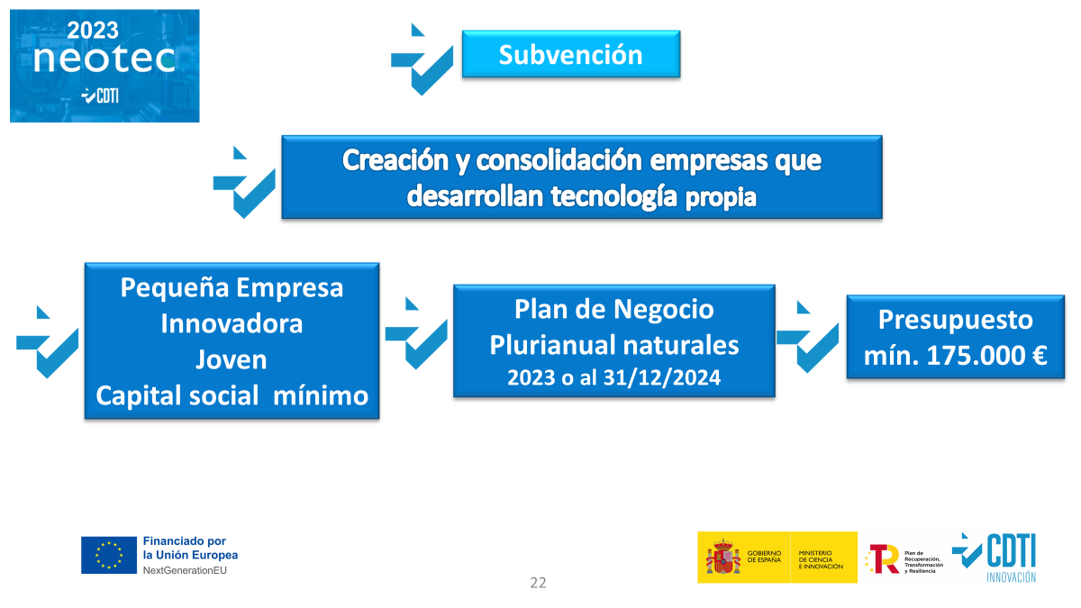
…en 2023
Neotec cerrada
Empresa
Cerrada

Slide 15
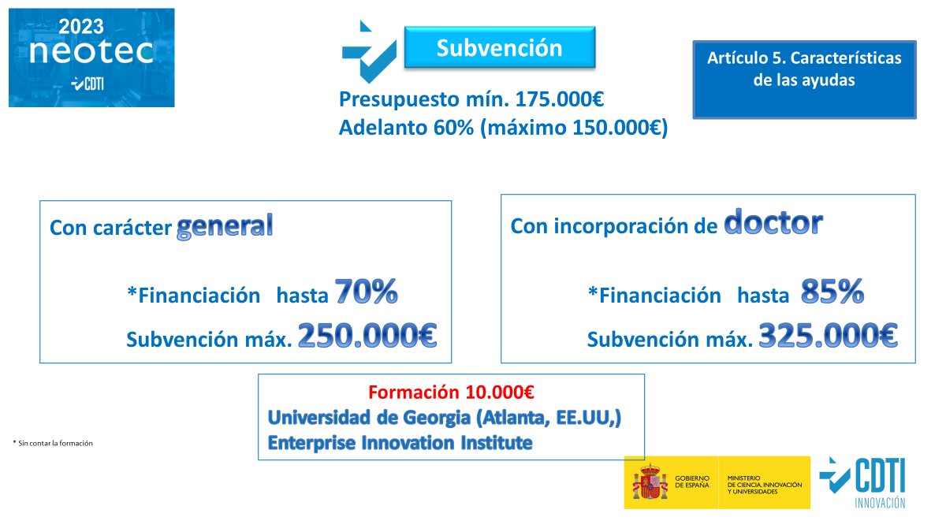
…en 2023
Neotec cerrada
Empresa
Cerrada

Slide 16
Empresas
Eurostars
…en 2024 convocatorias abiertas
SUSTAINABLE BLUE ECONOMY
TODOS
ECOSISTEMAS INNOVACIÓN

Slide 17

Es España financiado por el programa Interempresas Internacional

Slide 18
Pymes Innovadoras
Consorcio Internacional: 37 Países
Evaluación Centralizada
Financiación Descentralizada
Hasta 70% de subvención, con límite de 400.000 € por beneficiario
Convocatoria Interempresas Internacional
Próxima fecha de corte en 14 marzo 2024

Slide 19

1. Digital Twins of the Oceans (DTO) at regional sub basin scale
2. Blue economy sectors, development of marine multi-use infrastructures
3. Planning and managing sea-uses at the regional level
4. Blue Bioresources “
Fechas provisioneles
Publicación : 01/02/2024
Pre-propuesta hasta 10/04/2024
Propuesta completa hasta 06/11/2024
38 países

Slide 20

Cierra 12 marzo 2024

Slide 21
Ecosistemas de Innovación
Beneficiarios: Consorcio (4-8 entidades), mín. 1 CT Cervera
Representante consorcio: empresa o CT
Presupuesto elegible: 1-3 M€
Financiación hasta el 50%
Duración hasta 31/12/2025
Temática líneas Cervera

Slide 22
Transferencia Tecnológica Cervera
Materiales avanzados
Economía circular
Transición energética
Fabricación inteligente
Tecnologías para la salud
Cadena alimentaria segura y saludable
Deep learning e Inteligencia Artificial
Redes móviles avanzadas
Transporte inteligente
Protección de la información
Computación cuántica
Áreas temáticas y tecnologías prioritarias
11 áreas temáticas y 27 tecnologías

Slide 23
Ecosistemas de Innovación
Actividades
Facilitar la colaboración, el intercambio de información y la prestación o canalización de servicios especializados y personalizados de apoyo a las empresas
La comercialización de la agrupación para aumentar la participación de nuevas empresas u organizaciones y reforzar la visibilidad
La gestión de las instalaciones de la agrupación, la organización de programas de formación, talleres y conferencias para fomentar el intercambio de conocimientos y el trabajo en redes, así como la cooperación transnacional

Slide 24
Ecosistemas de Innovación
Costes Directos
  Costes de personal
  Costes de adquisición de material fungible
  Costes de subcontratación de actividades
  Costes de gestión de instalaciones de uso compartido
  Costes derivados de asesoramiento, realización de estudios, difusión, eventos y publicidad
  Costes de publicación y difusión de resultados
  Costes derivados de la formación del personal asociado a la actuación
  Costes de inscripción en congresos, seminarios, conferencias, jornadas técnicas y similares
Costes Indirectos
  7% de los gastos totales de la actuación
  válidamente justificados
Notes:
Gastos personal
Material fungible
Amortización activos
Material fungible
Colaboraciones externas I+D
Gastos generales
Colaboraciones no técnicas
Auditoria cuentas 2000 euros por hito
Coordinación-justificación 6000€/hito por beneficiario e hito y 8000€ para PCTI
DNSH 2000€ por proyecto y 3000 para cooperación y solo para el líder
uno o varios hitos técnicos, cuya duración deberá ser de 9 a 18 meses
Fondos Europeos y PCTI, CIEN y interés al TR
Fondos CDTI y proyecto individual o cooperación nacional interés al importe total de la ayuda

Slide 25
Ayudas a la I+D+I
Préstamos (Ayudas Parcialmente Reembolsables-APRs))
Préstamos a largo plazo a tipo de interés por debajo del mercado y con una parta que no hay que devolver
Subvenciones
Ayudas a fondo perdido
Innversiones en Capital Riesgo (INNVIERTE)
Inversiones en capitalziación de la empresa para fomentar su crecimiento
Compra Pública de Innovación (CPI)
Herramienta para fomentar la innovación desde el sector público a través de la adquisición de soluciones innovadoras o en fase de desarrollo
Fiscalidad; Informes Motivados
CDTI órgano competente para emitir informes motivados vinculantes de los proyectos que financie de I+D

Slide 26

Préstamos (Ayudas Parcialmente Reembolsables)
Empresas
Proyectos de I+D
Proyectos de Innovación

Slide 27
Préstamos (Ayudas Parcialmente Reembolsables)
Proyectos de I+D
Individual
Cooperación Nacional
Cooperación internacional
Empresas
*Cervera
*áreas temáticas

Slide 28

Préstamos (Ayudas Parcialmente Reembolsables)
Proyectos de I+D
Transferencia Tecnológica Cervera

Slide 29
Transferencia Tecnológica Cervera
Materiales avanzados
Economía circular
Transición energética
Fabricación inteligente
Tecnologías para la salud
Cadena alimentaria segura y saludable
Deep learning e Inteligencia Artificial
Redes móviles avanzadas
Transporte inteligente
Protección de la información
Computación cuántica
Áreas temáticas y tecnologías prioritarias
11 áreas temáticas y 27 tecnologías

Slide 30
Transferencia Tecnológica Cervera
CENTROS GENERADORES DE CONOCIMIENTO
a.Organismos públicos de investigación definidos en el artículo 47 de la Ley 14/2011, de 1 de junio.
b. Universidades públicas y sus institutos universitarios, de acuerdo con lo previsto en la Ley Orgánica 6/2001, de 21 de diciembre, de Universidades, que estén inscritas en el Registro de Universidades, Centros y Títulos, creado por el Real Decreto 1509/2008, de 12 de septiembre, por el que se regula el Registro de Universidades, Centros y Títulos.
c. Institutos de investigación sanitaria acreditados conforme a lo establecido en el Real Decreto 279/2016, de 24 de junio, sobre acreditación de institutos de investigación biomédica o sanitaria y normas complementarias.
d. Centros Tecnológicos de ámbito estatal y Centros de Apoyo a la Innovación Tecnológica de ámbito estatal que estén inscritos en el registro de centros creado por el Real Decreto 2093/2008, de 19 de diciembre, por el que se regulan los Centros Tecnológicos y los Centros de Apoyo a la Innovación Tecnológica de ámbito estatal y se crea el Registro de tales Centros.
LICA
Línea Directa de Expansión
Beneficiarios
Empresas PYMES y Midcaps con colb. Externas a centros generadores de conocimiento mín. 10%
Temática líneas Cervera
Notes:
Gastos personal
Material fungible
Amortización activos
Material fungible
Colaboraciones externas I+D
Gastos generales
Colaboraciones no técnicas
Auditoria cuentas 2000 euros por hito
Coordinación-justificación 6000€/hito por beneficiario e hito y 8000€ para PCTI
DNSH 2000€ por proyecto y 3000 para cooperación y solo para el líder
uno o varios hitos técnicos, cuya duración deberá ser de 9 a 18 meses
Fondos Europeos y PCTI, CIEN y interés al TR
Fondos CDTI y proyecto individual o cooperación nacional interés al importe total de la ayuda

Slide 31

Préstamos (Ayudas Parcialmente Reembolsables)
Proyectos de I+D
Cooperación Tecnológica Internacional

Slide 32



Cooperación Tecnológica Internacional
Ámbito Multilateral
Ámbito Bilateral
en colaboración con agencias homólogas a CDTI
Japón, China, Corea, India, Malasia, Tailandia, Rusia, Marruecos, Egipto , Argelia, Jordania, Brasil, Catar, Malasia, Taiwan y Colombia
Ámbito Unilateral
con 48 paísesde diferentes ámbitos geográficos
Arabia Saudita, Argelia, Argentina, Australia, Bangladesh, Brasil, Cabo Verde, Camboya, Catar, Chile, China, Colombia, Corea del Sur, Costa de Marfil, Costa Rica, Cuba, EAU, EEUU(*), Ecuador, Egipto, Filipinas, Ghana, Guatemala, India, Indonesia, Irán, Japón, Jordania, Kuwait, Sri Lanka, Laos, Líbano, Malasia, Marruecos, Mauritania, Myanmar, México, Omán, Perú, República Dominicana, Senegal, Singapur(*), Tailandia, Taiwán(*), Túnez, Uruguay y Vietnam.

Slide 33
Proyectos de I+D
I+D INDIERVERA
 | I+D Individual Coop. Nacional | Cooperación Internacional | CERVERA Empresas
Presupuesto | Min. 175k€ De 2 a 6 empresa Coop. Nac. | Min. 175k€ | Min. 175k€ colb. Externas a centros generadores de conocimiento mín. 10%
Duración | 12-36 meses indiv. 12-48 meses Coop. Na.c. | 12-48 meses | 12-36 meses
Interés fijo | Euribor | Euribor | Euribor
Ayuda TR | hasta 85% | Hasta 85% | Hasta 90%
Ayuda TNR (sobre el máx. 75% del TR) | Hasta 30% Hasta 33% Coop. Nac. | Hasta 30% | 33%
Devolución TR | 10 ó 15 años (con 2-3 años de carencia) | 10 ó 15 años (con 2-3 años de carencia) | 10 ó 15 años (con 2-3 años de carencia)
Anticipo | Si | Si | Si
Informe motivado | Si | Si | Si
Préstamos (Ayudas Parcialmente Reembolsables)
Notes:
+`p

Slide 34
Préstamos (Ayudas Parcialmente Reembolsables)
Empresas
Proyectos de I+D
Proyectos de Innovación

Slide 35
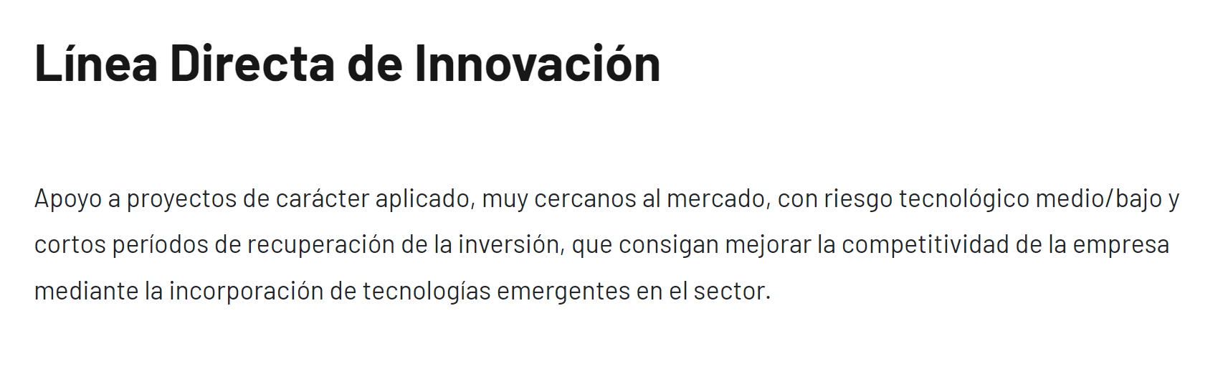
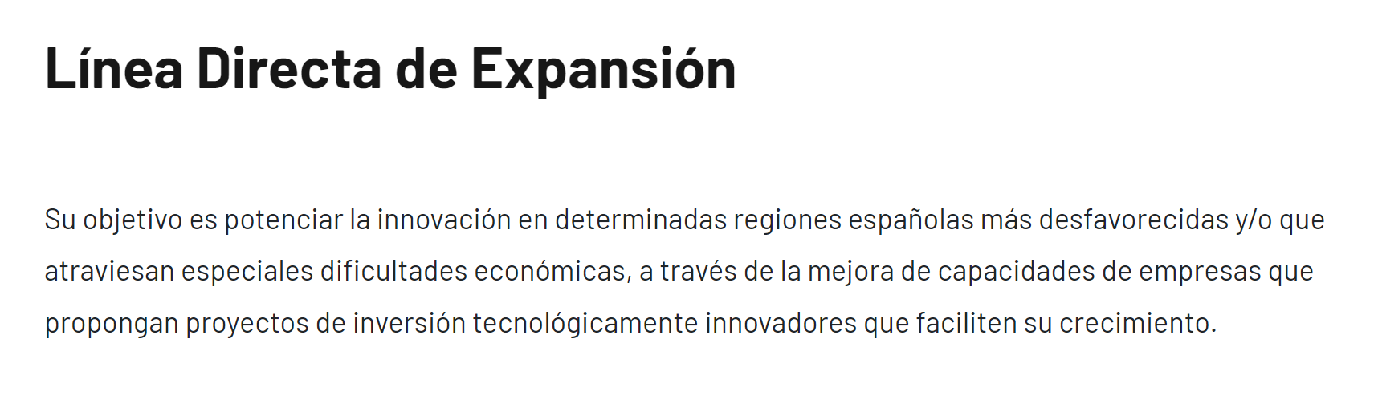
Préstamos (Ayudas Parcialmente Reembolsables)
Proyectos de Innovación

Slide 36
Proyectos de Innovación
 | LIC | LICA
Presupuesto | (175.000€ - Límites minimis) | (175.000€ - 30.000.000€)
Duración de Desarrollo de Proyecto | De 9 a 24 meses (1 hito) | De 9 a 24 meses (1 hito)
Origen Fondos | CDTI / Fondos Europeos | CDTI / Fondos Europeos
Aportación CDTI | ≤ 75% / ≤ 85% | ≤ 75% del presupuesto
Tramo No Reembolsable (TNR) | 4% F. CDTI/ 7% FEDER (máx. sobre el 75% del presupuesto) | 10% F. CDTI / 15%-25%Feder
Plazos Amortización | 4 años / 6 años (+1 año de carencia) | 9 años (+1 año de carencia)
Tipo de Interés (Fijo) | Euribor 1año +0,5% /+1% | Euribor 1año + 0,75%
Anticipo | 35% - 50%_{AF} - 75%_{avales} | 50% - 75%_{avales}
Compatibilidad con otras ayudas | Límites Minimis | Incompatible
Garantías Financieras Adicionales | Análisis de solvencia | Análisis de solvencia
Regulación además de la normativa civil y mercantil aplicable | Ficha + Reg.Minimis + Reg.FEDER + otros | Ficha + RGEC (Ay.Reg.) + Reg.FEDER + otros
Préstamos
(Ayudas Parcialmente Reembolsables)
Notes:
LIC: regla minimis
LICA: sectores excluidos; regionalizado (incentivos regionales); pyme o grande (confirmar en cada región que es elegible)

Slide 37
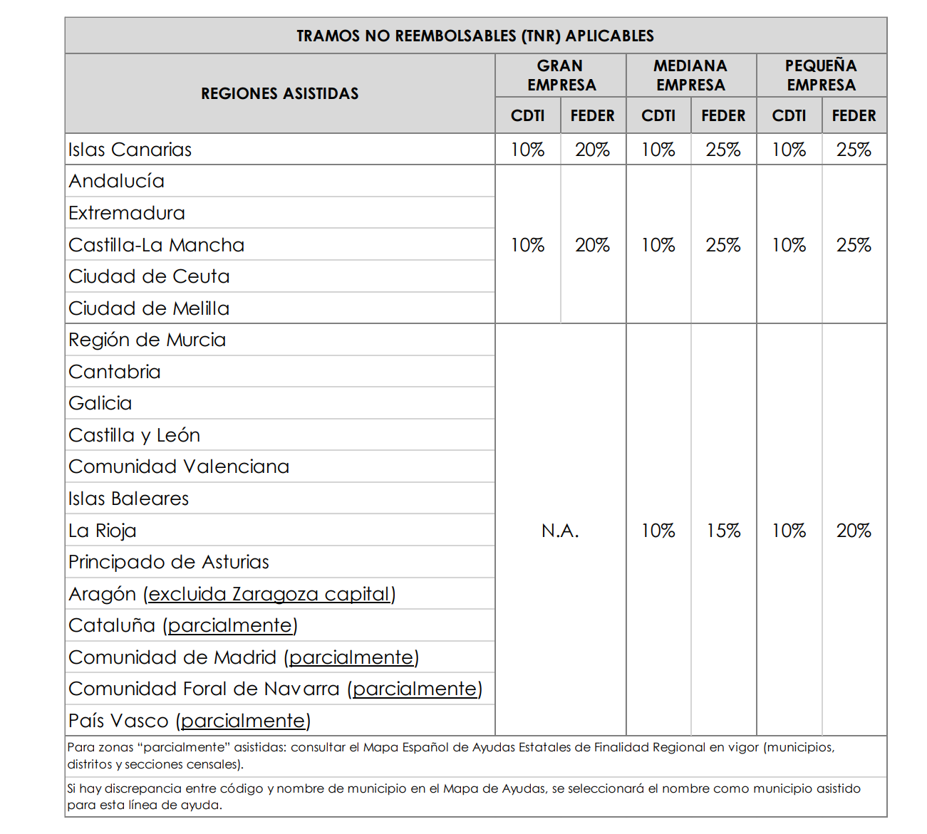
TNR (LICA)
Notes:
INVERSIONES Y GASTOS ELEGIBLES
Ser utilizados exclusivamente en el establecimiento beneficiario de la ayuda
Ser amortizables
Sean adquiridos en condiciones de mercado a terceros no relacionados con el comprador
Se incluyan en los Activos de la empresa beneficiaria y permanezcan asociados con el proyecto al que se destina la ayuda durante al menos 5 años, o 3 años en el caso de PYMES
Grandes Empresas: los costes de los Activos Inmateriales hasta un límite del 50% del total de los Costes de Inversión Elegibles del proyecto para la Inversión Inicial

Slide 38

Proyectos Aprobados
Datos abiertos
Proyectos de
I+D+I

Slide 39

Programa Marco de Investigación e Innovación
de la Unión Europea (Horizonte EUROPA)
Asesoramiento NCP
Representación en Comités Programa

Slide 40

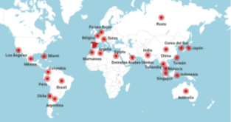





@HorizonteEuropa
Red Exterior de CDTI
.
Disclaimer. El contenido de esta presentación es solo para fines informativos. En ninguna circunstancia, el contenido de estas diapositivas puede sustituir la información proporcionada en los documentos oficiales

